Slide 1




Science de la vie et de la terre
Période 4
Niveau
1
Fiche
Chapitre 2
Respiration, circulation et santé humaine.
Expliquer les échanges gazeux respiratoires entre les poumons et le sang.
Tâche 1

Slide 2









Banque des icones utilisées dans les slides
Slide réservé à l’enseignant
Consignes et explications données aux élèves (à dire à haute voix)
L’élève prête l’attention à l’enseignant
L’élève lève la main avant de répondre
L’élève utilise l’ardoise pour répondre
L’élève recopie la correction sur le livret
Pratique guidée en binôme
Pratique autonome

Slide 3


Structure de la séance
R
Moment de récupération
08 min
C
Consolidation
10 min
M
Métacognition
2 min

Slide 4


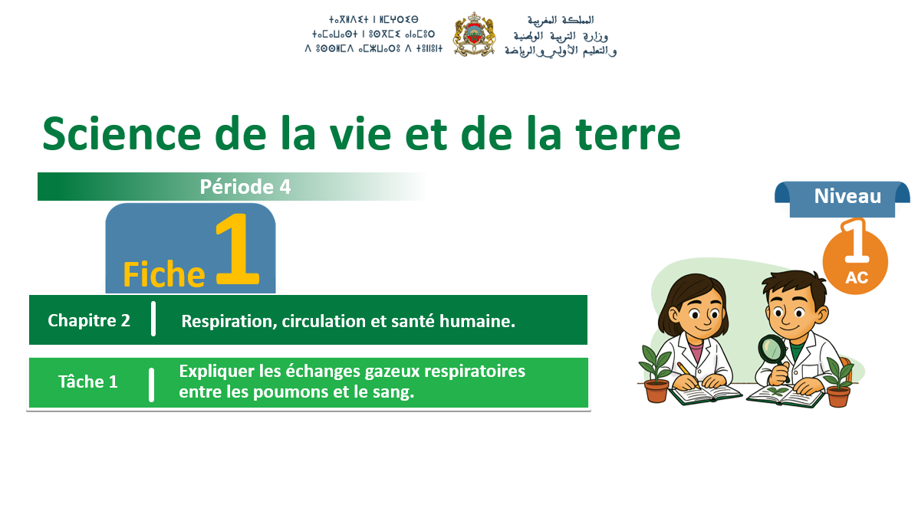






Matériel nécessaire
Supports de l’enseignant
Supports de l’élève

Slide 5

À la fin de cette séance, vous allez consolider vos apprentissages concernant la tâche ci-dessous:
O
Expliquer les échanges gazeux respiratoires entre les poumons et le sang.

Slide 6

M
Moment de récupération
08 min

Slide 7

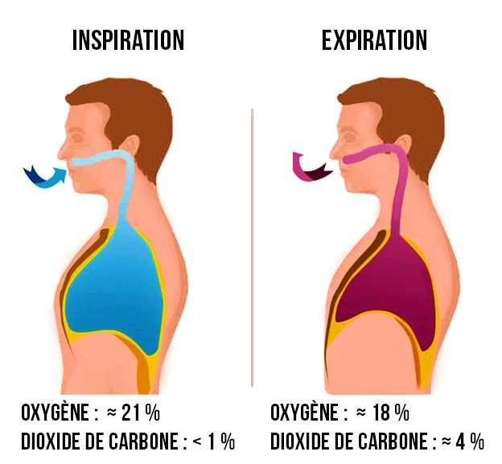
Répondez à la question suivante:
R
Clarifier la question et, si nécessaire, recourir à l’alternance linguistique. Inviter les élèves à utiliser leurs ardoises.
1- Répondez par « vrai » ou « faux ».
En vous basant sur le document ci-dessous:
L’air inspiré
L’air expiré
O2 : 21%
CO2 : 0,03%
O2 : 18.5%
CO2 :4,5 %
L’air expiré est plus riche en dioxygène que l’air inspiré.
a. Vrai
b. Faux

Slide 8
Parfait !
R
Expliquer davantage si nécessaire
En vous basant sur le document ci-dessous:
L’air inspiré
L’air expiré
O2 : 21%
CO2 : 0,03%
O2 : 18.5%
CO2 :4,5 %
L’air expiré est plus riche en dioxygène que l’air inspiré.
a. Vrai
b. Faux

Slide 9
Répondez à la question suivante:
R
Clarifier la question et, si nécessaire, recourir à l’alternance linguistique. Inviter les élèves à utiliser leurs ardoises.
2- Répondez par « vrai » ou « faux ».
En vous basant sur le document ci-dessous:
L’air inspiré
L’air expiré
O2 : 21%
CO2 : 0,03%
O2 : 18.5%
CO2 :4,5 %
L’air inspiré est moins riche en dioxyde de carbone que l’air expiré.
a. Vrai
b. Faux

Slide 10
Excellent !
R
Expliquer davantage si nécessaire.
En vous basant sur le document ci-dessous:
L’air inspiré
L’air expiré
O2 : 21%
CO2 : 0,03%
O2 : 18.5%
CO2 :4,5 %
L’air inspiré est moins riche en dioxyde de carbone que l’air expiré.
a. Vrai
b. Faux

Slide 11
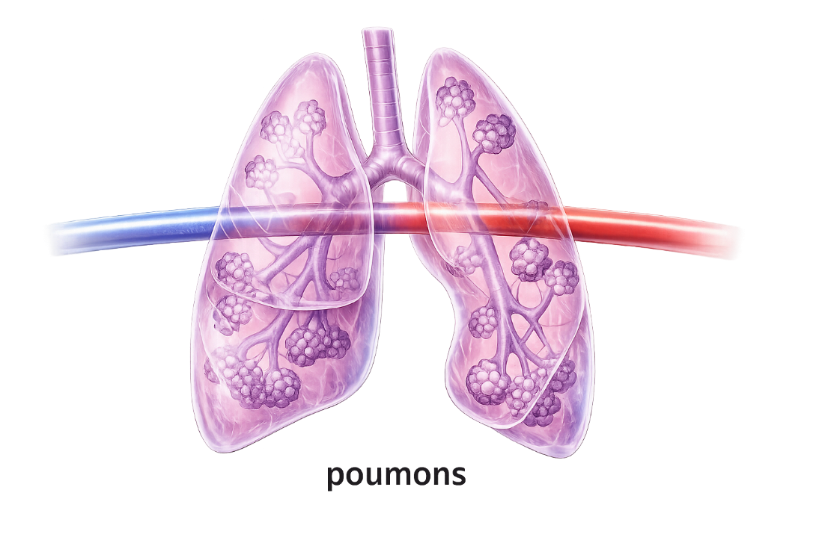
Répondez à la question suivante:
R
Clarifier la question et, si nécessaire, recourir à l’alternance linguistique. Inviter les élèves à utiliser leurs ardoises.
3- Répondez par « Vrai » ou « Faux ».
En vous basant sur le document ci-dessous:
Sang entant
Sang sortant
O2 : 15%
CO2 : 54%
O2 : 20%
CO2 : 49%
Le sang entrant est moins riche en dioxyde de carbone que le sang sortant.
a. Vrai
b. Faux

Slide 12
Bonne réponse !
R
Expliquer davantage si nécessaire.
En vous basant sur le document ci-dessous:
Sang entant
Sang sortant
O2 : 15%
CO2 : 54%
O2 : 20%
CO2 : 49%
Le sang entrant est moins riche en dioxyde de carbone que le sang sortant.
a. Vrai
b. Faux

Slide 13
Répondez à la question suivante:
R
Clarifier la question et, si nécessaire, recourir à l’alternance linguistique. Inviter les élèves à utiliser leurs ardoises.
4- Répondez par « Vrai » ou « Faux ».
En vous basant sur le document ci-dessous:
Sang entant
Sang sortant
O2 : 15%
CO2 : 54%
O2 : 20%
CO2 : 49%
Le sang sortant est plus riche en dioxygène que le sang entrant.
a. Vrai
b. Faux

Slide 14
La proposition est correcte.
R
Expliquer davantage si nécessaire.
En vous basant sur le document ci-dessous:
Sang entant
Sang sortant
O2 : 15%
CO2 : 54%
O2 : 20%
CO2 : 49%
Le sang sortant est plus riche en dioxygène que le sang entrant.
a. Vrai
b. Faux

Slide 15
Répondez à cette dernière question :
R
Clarifier la question et, si nécessaire, recourir à l’alternance linguistique. Inviter les élèves à utiliser leurs ardoises.
5. Complétez le schéma ci-dessous par une flèche.
Le sens de diffusion des particules du gaz est:
Particule du gaz
Compartiment A
Compartiment B

Slide 16
Le gaz diffuse du milieu où il est en grande quantité (compartiment A) vers le milieu où il est en faible quantité (compartiment B).
R
Faire un rappel de la loi ci nécessaire.
Le sens de diffusion des particules du gaz est:
Particule du gaz
Compartiment A
Compartiment B

Slide 17

PGC
Moment de consolidation et différenciation
10 min

Slide 18
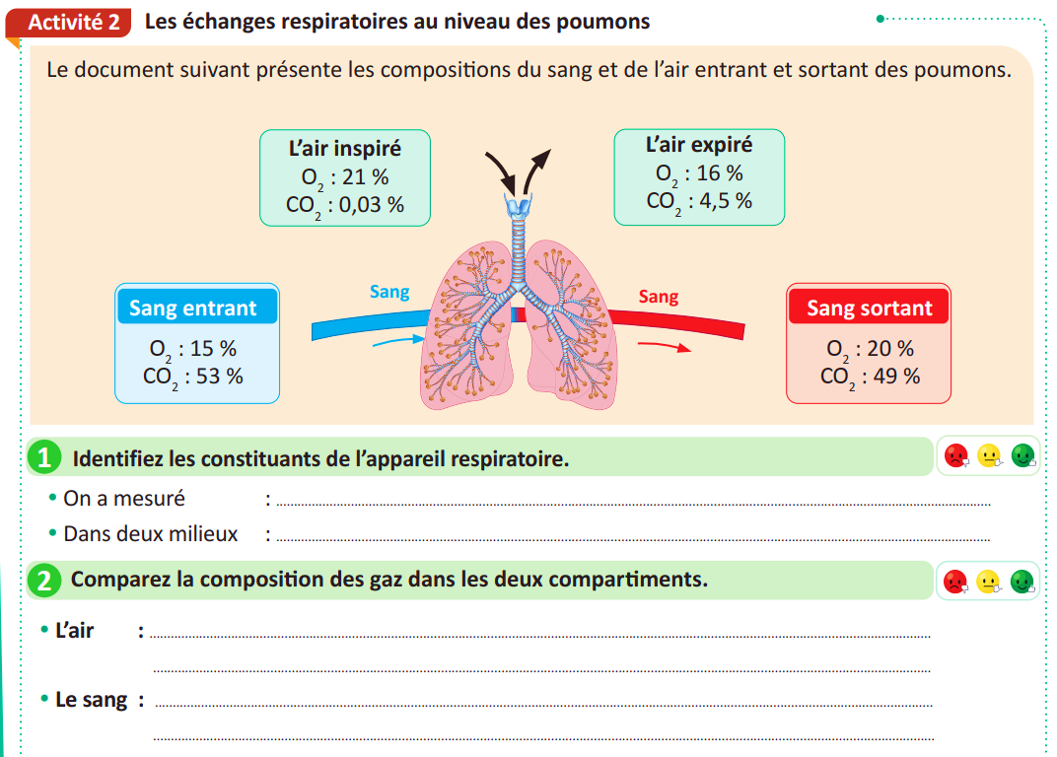
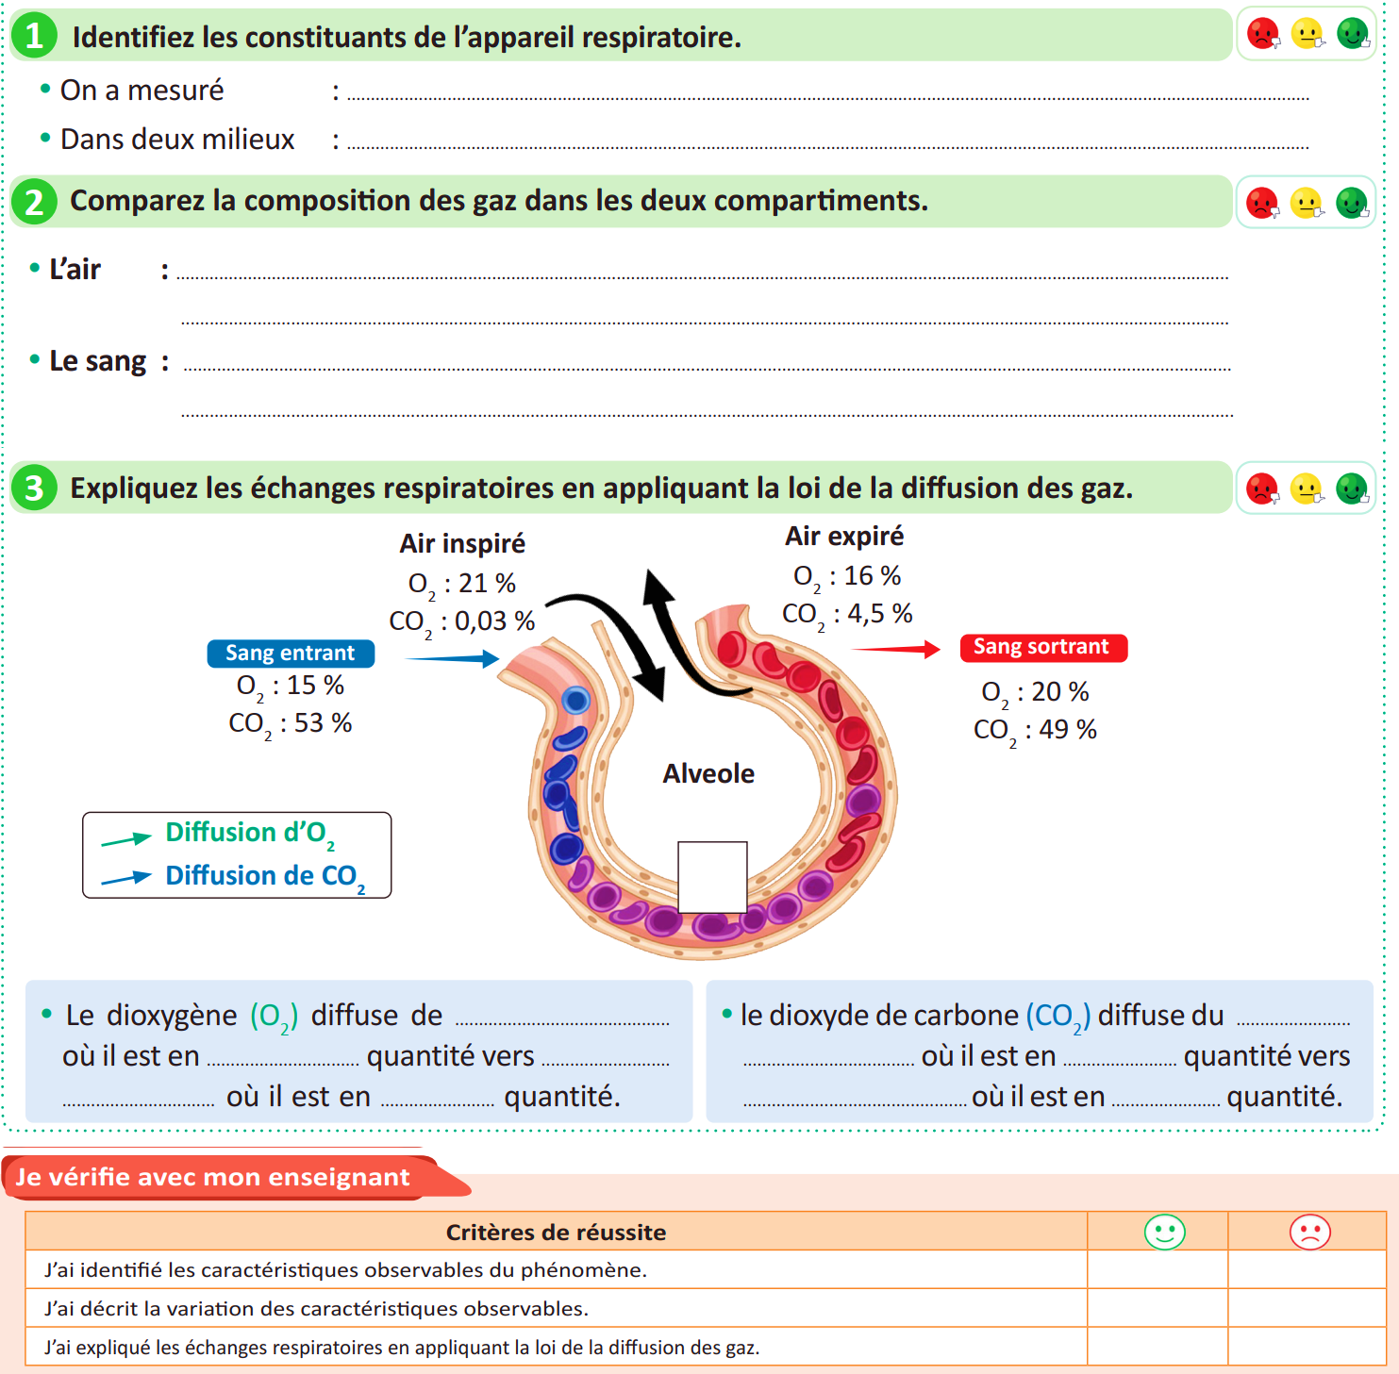
Travailler chacun pour soi; prenez l’activité 2 de la page 50 du livret.
C
Page 50

Slide 19
Correction.
C
La quantité des gaz respiratoires (O2) et ( CO2)
L’air (inspiré et expiré) et le sang ( entrant et sortant)

Slide 20
Correction.
C
L’air expiré contient moins de dioxygène que l’air inspiré.
L’air expiré contient plus de dioxyde de carbone que l’air inspiré.
Le sang sortant contient plus de dioxygène que le sang entrant.
Le sang sortant contient moins de dioxyde de carbone que le sang entrant.

Slide 21
Correction.
C
l’air alvéolaire
sang
grande
le sang
capillaire
grande
capillaire
petite
l’air alvéolaire
petite

Slide 22

M
Métacognition
2 min

Slide 23
Evaluez-vous en utilisant la grille ci-dessous. Montrez ce que vous trouvez difficile, demandez de l’aide si nécessaire.
M

Slide 24

C’est la fin de notre séance. N’oubliez pas de réviser votre leçon.

